Slide 1
시계열분석
구글링 [fileltype:pdf 시계열]
개요: 일반적으로 어떤 양의 관측겨롸를 일정한 기준에 따라 계열로 정리한 것을 통계계열이라고 한다. 어떤 관측치 또는 통계량의 변화를 시간의 움직임에 따라 포착하고 이것을 계열화하였을때 이와 같은 통계계열을 시계열이라고 한다. 시계열 데이터는 아래와 같은 변동이 복잡하게 혼합되어 이루어진다.
연구목적에 따라 특정한 원인에 의거하여 나타나는 변동부분만을 분리하여 추출하거나 또는소거하는 일이 필요하게 된다. 이와 같은 통계기술을 사용하는 연구를 시계열 분석이라고 한다.
우연변동,불규칙변도
돌연적인 사건을 원인으로 함
계절변동
해마다 똑같이 되풀이됨
구조변동
오랜세월에 걸쳐 추세적으로 나타남
순환변동
1년이상의 장기간에 걸쳐 규칙적으로 반복
시간의 흐름에 따라 수집된 자료
일변량 자료인 Y와 수집된 시점인 X(시간T)와의 관계
이때 시간 T간 간격은 일정한 것(일, 주, 월, 년등)을 전제로함. 그렇지 않으면 복잡도 증가

Slide 2
시계열분석
개요: 일반적으로 어떤 양의 관측겨롸를 일정한 기준에 따라 계열로 정리한 것을 통계계열이라고 한다. 어떤 관측치 또는 통계량의 변화를 시간의 움직임에 따라 포착하고 이것을 계열화하였을때 이와 같은 통계계열을 시계열이라고 한다. 시계열 데이터는 아래와 같은 변동이 복잡하게 혼합되어 이루어진다.
연구목적에 따라 특정한 원인에 의거하여 나타나는 변동부분만을 분리하여 추출하거나 또는소거하는 일이 필요하게 된다. 이와 같은 통계기술을 사용하는 연구를 시계열 분석이라고 한다.
우연변동,불규칙변도
돌연적인 사건을 원인으로 함
계절변동
해마다 똑같이 되풀이됨
구조변동
오랜세월에 걸쳐 추세적으로 나타남
순환변동
1년이상의 장기간에 걸쳐 규칙적으로 반복
시간의 흐름에 따라 수집된 자료
일변량 자료인 Y와 수집된 시점인 X(시간T)와의 관계
이때 시간 T간 간격은 일정한 것(일, 주, 월, 년등)을 전제로함. 그렇지 않으면 복잡도 증가

Slide 3
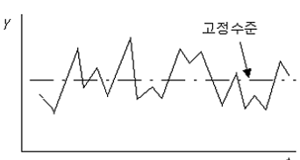
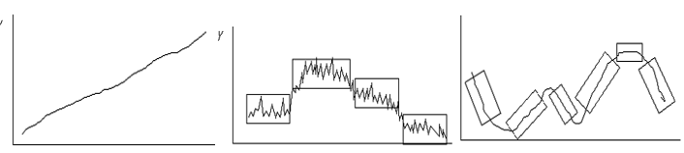
시계열분석
정싱적 시계열(비이동적, stationary)
비정상적시계열(non-stationary)
어떤 시계열 자료의 변화 패턴이 일정한 평균값을 중심으로 일정한 변동 폭을 갖는 시계열일 때 그 자료를 정상적(비이동적, stationary) 시계열 자료라함
정상적 시계열 이외의 자료

Slide 4
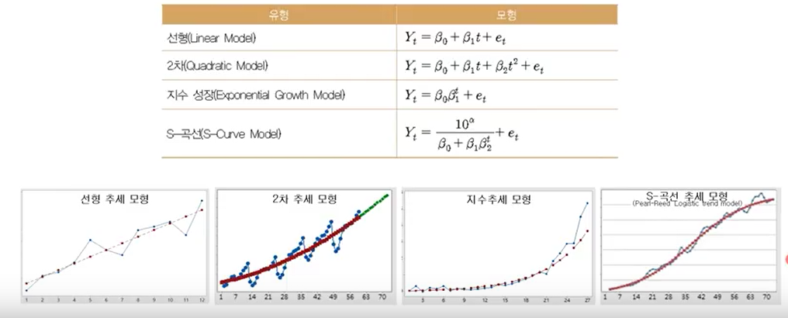
시계열분석

Slide 5
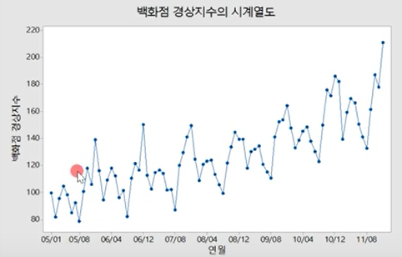
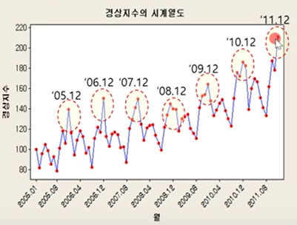
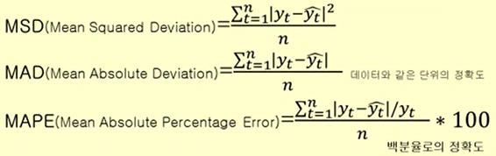
시계열분석
[[분해: Decomposition
시계열에 ‘계절성분’이 있을때 예측값을 구하려는경우
또는 단순히 성분 요소의 특성을 조사하려는 경우에
이 절차를 사용
일반추세분석은 선형회귀를 따른다.
추세(Trend).-어떤 현상이 일정한 방향(증가 또는 하락)으로
나아가는 경향
[추세분석]
과거의 추세치가 앞으로도 계속된다는 가정하에
과거자료를 갖고 가까운미래 자료값을 예측한다.

Slide 6
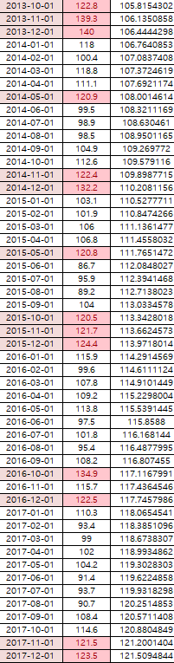
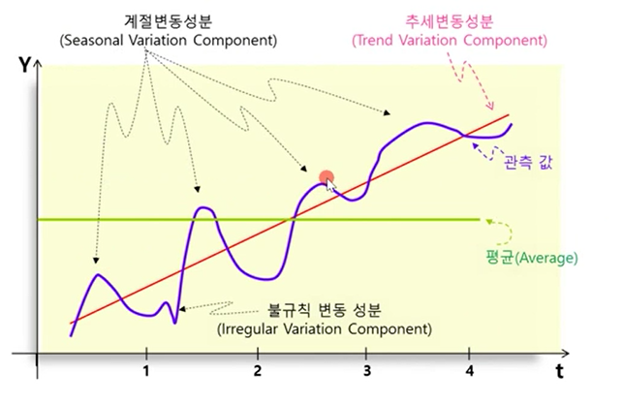
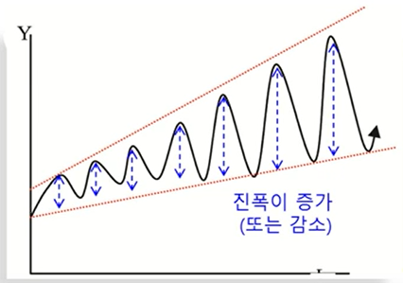
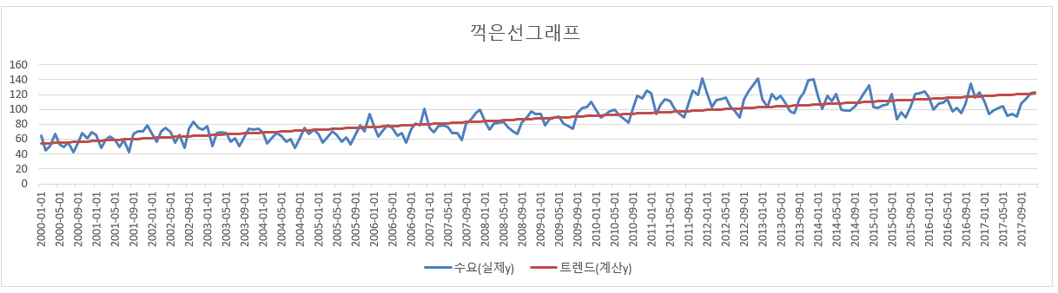
시계열분석
트렌드만 있는 데이터 - 선형 회귀분석을 이용해 예측(y=ax+b)
서울특별시 백화점경상지수(통계청, 2000.1~2017.12월, 216개월자료)
시계열관측치=추세성분*계절성분*불규칙성분
진폭이 증가하거나 감소하는 경우는 승법모델을 적용함.
▶ 서울특별시 백화점경상지수(216개월) 승법모델적용가능함.
점점값이 증가하는 경향을 보임 : 추세변동
1~12월중 10~12월에 값이 증가함: 계절변동
참고) 계절주기(Seasonal Cycle)=1년, 계절길이(Seasonal Length)=4

Slide 7
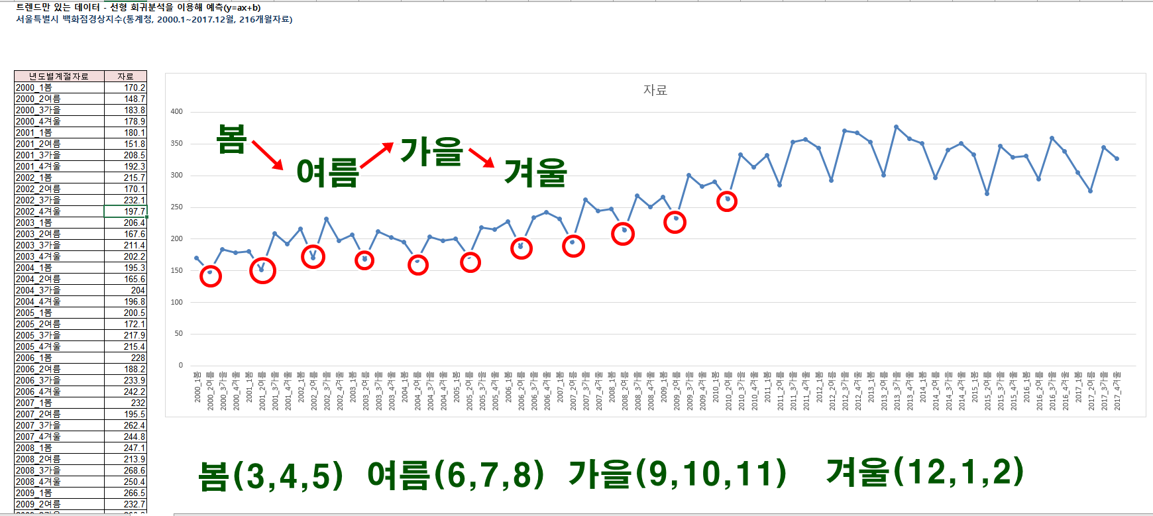
시계열분석
트렌드만 있는 데이터 - 선형 회귀분석을 이용해 예측(y=ax+b)
서울특별시 백화점경상지수(통계청, 2000.1~2017.12월, 216개월자료)

Slide 8
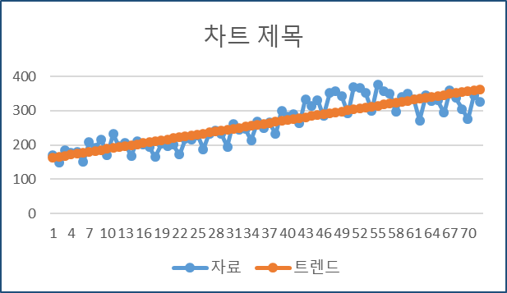
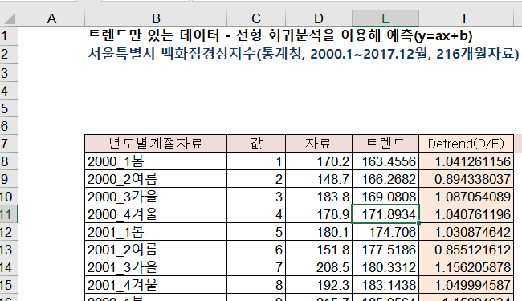
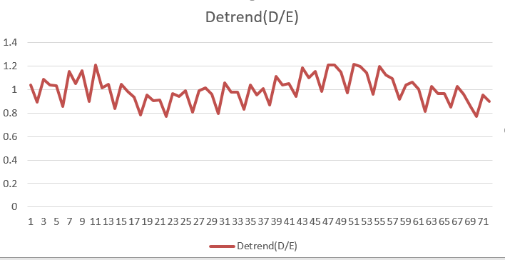
시계열분석 (승법모델)
트렌드만 있는 데이터 - 선형 회귀분석을 이용해 예측(y=ax+b)
서울특별시 백화점경상지수(통계청, 2000.1~2017.12월, 216개월자료)
2.계절성분 얻기(추세 제거)
트렌드를 제거함. 계절성분을 구별해내려함. 추세성분을 제거하여서 올라가는 부분을 없애서 계속 증가하는 부분을 없애고 각 계절별 진폭을 구하려함. (Detrend: 트렌드값을 1로봄)
최소제곱법을 이용한 추세선 적합
(직선식을 만듦)
a기울기 | b절편
2.812595665 | 160.643
시계열분석.xlsx
승법모델_실습(백화점경상지수) 시트참조

Slide 9
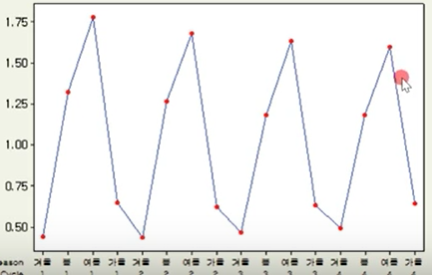
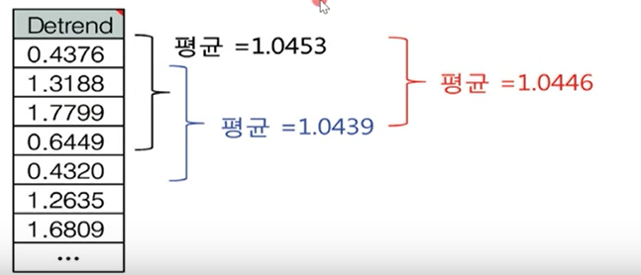
시계열분석 (승법모델)
트렌드만 있는 데이터 - 선형 회귀분석을 이용해 예측(y=ax+b)
서울특별시 백화점경상지수(통계청, 2000.1~2017.12월, 216개월자료)
3. 계절성분 얻기(평활화: Smoothing)
단일이동평균, 중심평균이동, 이중이동평균, 단일지수평활, 이중지수평활, Winters방법
봄,여름,가을,겨울 을 한묶음으로 이동평균냄.
각 계절별로 값들의 밸런스를 맞추고자함.
A: 최고값 30 평균 15일때 30/15=2
B: 최고값 20 평균 10일떄 20/10=2
A:평균높음
B:평균낮음
홀수데이터일때는 1+2+3 +3행/3값 계산
짝수데이터일때는
가..1+2+3+4값/4, (0.4376+1.3188+1.7799+0.6449)/4
나. 2+3+4+5값/4 (1.3188+1.7799+0.6449+0.4320)/4
가+나/2 => 1.0446.

Slide 10
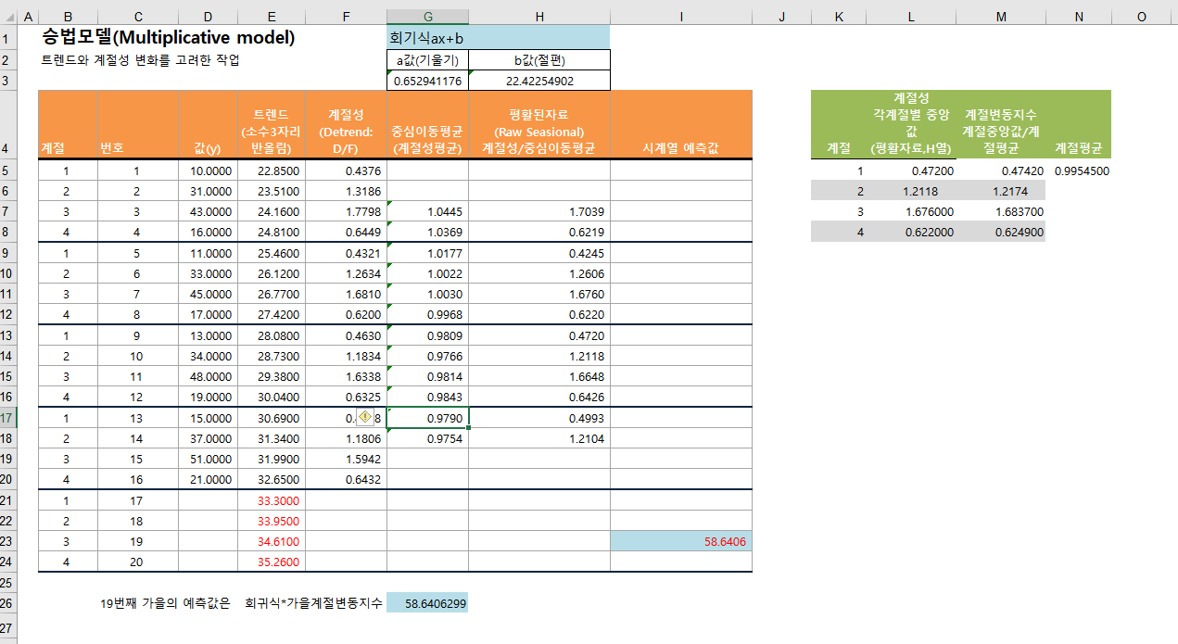
시계열분석 (승법모델)
트렌드만 있는 데이터 - 선형 회귀분석을 이용해 예측(y=ax+b)
서울특별시 백화점경상지수(통계청, 2000.1~2017.12월, 216개월자료)
4. 평활된 자료 얻기 (계절성/중심이동평균)
5. 계절별 중앙값 (median(봄데이터)) – 소수4자리에서 반올림
6. 계절변동지수를 구함.
계절별 중앙값을 평규냄. 하나의 계절주기에서 평균으로 나눔. 봄/평균(봄+여름+가을+겨울)
*계절변동조정에도 사용가능함. (설등의 특정한 시기에 발생된 소매증가등 이러한 부분을 없애야함)
Deseasoned Data = 원자료/계절변동지수
7. 예측함.
예) 다음겨울 판매량예측(t, 현재 데이터가 16개이고 가을을 구하려면 17,18,19(가을),20(겨울))
회귀식*가을계절변동지수 => 회귀식은 ax+b 여기서 x=17
16번째 겨울의 예측값은 회귀식*겨울계절변동지수
(1.548951049*16+12.01515)*1.6433123
시계열분석.xlsx
[승법모델_중심이동평균]시트 참조

Slide 11
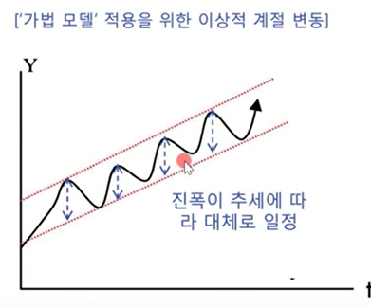
시계열분석(가법모델:Additive Model)
계절변동의 진폭이 추세의 증가 또는 감소에 따라 일정한 경우
Detrend값의 차이
승법모델: 결과자료(원자료)/트렌드
(170.2/163.4556)
가법모델: 결과자료(원자료)-트렌드
(170.2-163.4556)

Slide 12
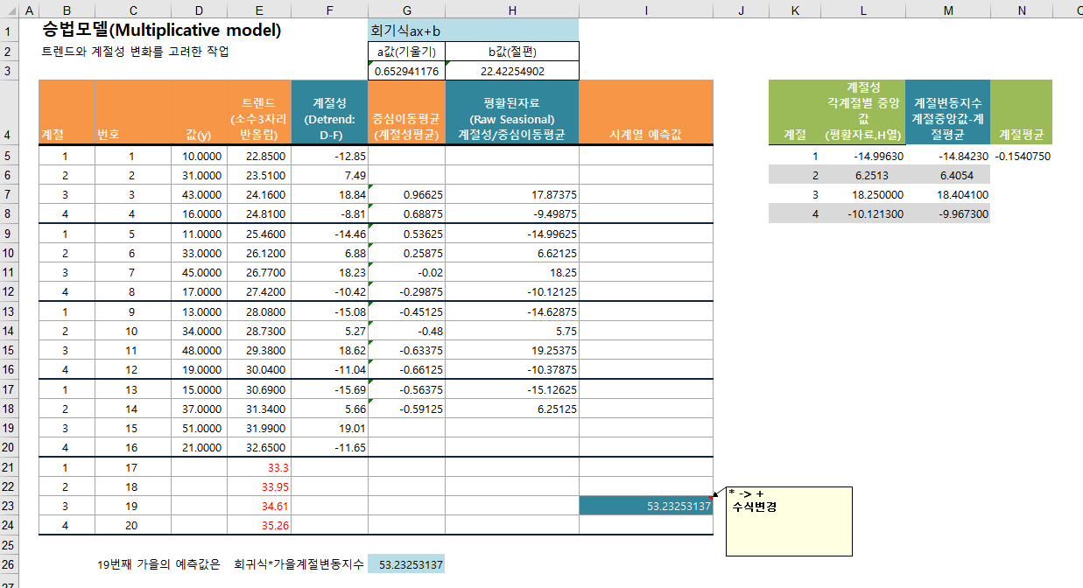
시계열분석(가법모델:Additive Model)
계절변동의 진폭이 추세의 증가 또는 감소에 따라 일정한 경우
시계열분석.xlsx
[가법모델_중심이동평균]시트 참조

Slide 13
시계열분석(이동평균)
이동평균: Mean of the Squared Errors
각 데이터에 1/n 만큼씩 동일하게 가중, 즉 이동평균방법은 어느 시계열 자료가 일정한 주기를 갖고 비슷한 패턴으로 움직이고 있을 경우에 적용시킬 수 있는 방법
단기: 5일 이평선: 5일씩 주가평가
중기: 20일이평선: 20일씩 주가평가
중심이동평균: 차수가 증가하더라도 마지막의 평균값이
계속 유지되므로 중장기 성향은 반영하지 못함.(단기적인 성향, 부동산 트렌드는 중심이동평균이 잘 맞음)
시계열분석.xlsx
승법모델_이동평균 참조

